Slide 1
EDUCAÇÃO AMBIENTAL: conceitos e práticas

Slide 2
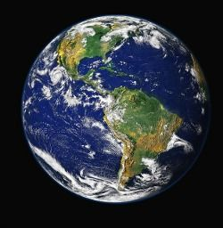
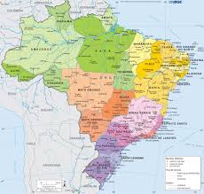
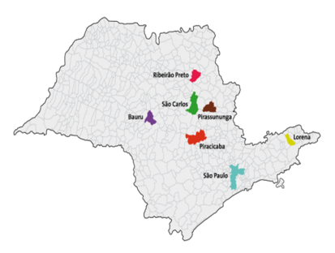
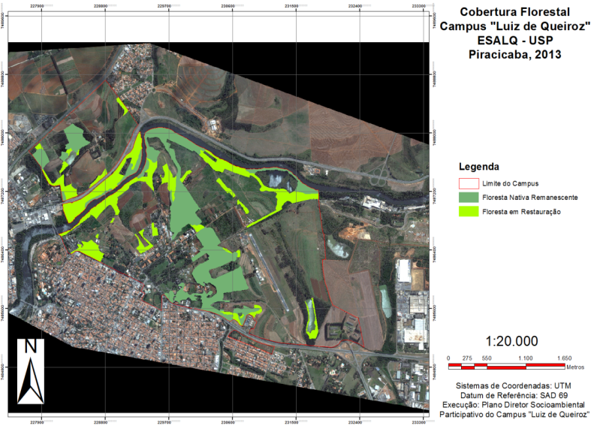
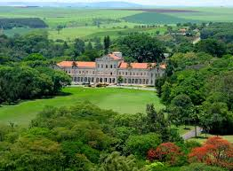
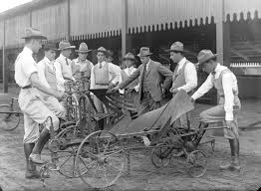
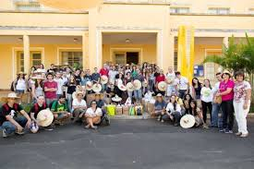
GLOBAL E LOCAL
Notes:
Bom dia/boa tarde!
Agradecer aos organizadores
Apresentação Dani-Ana ou Pazu como representantes da SGA
Objetivo da apresentação pode ser mais ou menos assim: objetivo da nossa participação nessa reunião/evento é o de apresentar a SGA, um pouco das atividades que estamos realizando de modo a fazer essa instância/órgão da USP mais próxima do cotidiano de vocês. Em principio, quando fala-se de “Ambiental” , muitas vezes a primeira idéia que vem à mente são árvores, preservação ou, no máximo, lixeiras coloridas para reciclagem. Entretanto, nós gostaríamos de exemplificar de que maneira todos nós aqui estamos envolvidos na missão da SGA.
É transversal, ligada às atividades da Universidade.

Slide 3
Qual é o nosso papel?
Envolvimento;
Participação;
Compromisso;
Cuidado;
Pertencimento;
...

Slide 4
CONTEXTO
POR QUE EDUCAÇÃO AMBIENTAL?
O QUE BUSCAMOS? QUE TIPO DE SOCIEDADE QUEREMOS?

Slide 5
BREVE HISTÓRIA DA EDUCAÇÃO AMBIENTAL GLOBAL
Segunda metade do século XIX;
1864, ocorre o lançamento do livro “O Homem e a Natureza”, ou “Geografia Física Modificada pela Ação do Homem”;
1869 - termo ecologia
1872 - a criação do primeiro parque nacional: “Yellowstone”;
1965 utilizou-se a expressão “Educação Ambiental” (Environmental Education)
1968 - UNESCO entendeu que não se deve limitar a educação ambiental a uma disciplina específica no currículo escolar
1972 - Conferência de Estocolmo Inserção da temática de Educação Ambiental na agenda internacional
1975 - Programa Internacional de Educação Ambiental – Belgrado (Iugoslávia) Princípios e orientação para o futuro
1977 – Conferência Intergovernamental sobre Educação Ambiental Parceria Unesco e Pnuma (Programa de Meio Ambiente da ONU): Deste encontro firmado pelo Brasil saíram definições, princípios e estratégias para EA.

Slide 6
BREVE HISTÓRIA DA EDUCAÇÃO AMBIENTAL GLOBAL
1973 – Inicio do processo de institucionalização da Educação Ambiental Criação da SEMA (Secretaria Especial do Meio Ambiente)
1981 – - Lei federal n.º 6.938/81 PNMA (Política Nacional de Meio Ambiente)
“Art. 2º. X – educação ambiental a todos os níveis do ensino, inclusive a educação da comunidade, objetivando capacitá-la para participação ativa na defesa do meio ambiente”
1988 – Constituição Federal Estabeleceu, no inciso VI do artigo 225, a necessidade de “promover a Educação Ambiental em todos os níveis de ensino e a conscientização pública para a preservação do meio ambiente”.
1991 – Criadas no Poder Executivo Grupo de Trabalho de Educação Ambiental do MEC e Divisão de Educação Ambiental do Instituto Brasileiro de Meio Ambiente e dos Recursos Naturais Renováveis (Ibama)
1992 – Rio 92 Tratado de Educação Ambiental para Sociedades Sustentáveis e Responsabilidade Global
2005-2014 - Década da Educação para o Desenvolvimento Sustentável
A Educação Ambiental surge no Brasil muito antes da sua institucionalização no governo federal: ambientalismo unido às lutas pelas liberdades democráticas)

Slide 7
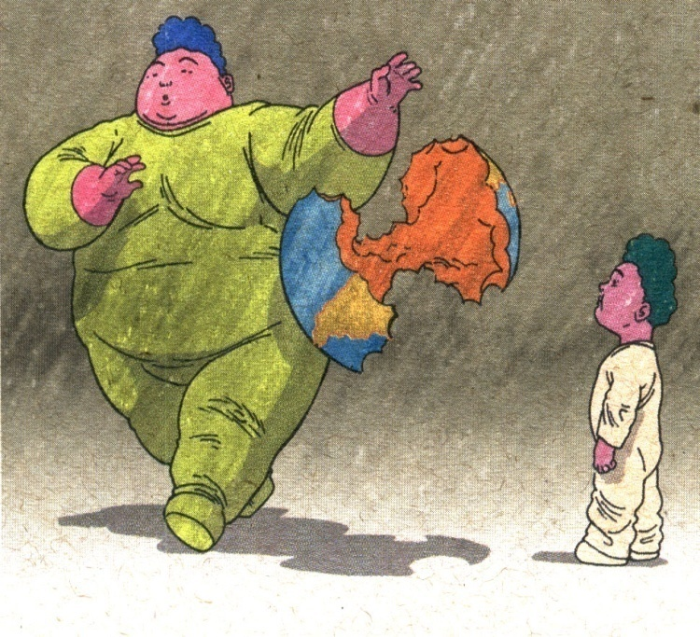
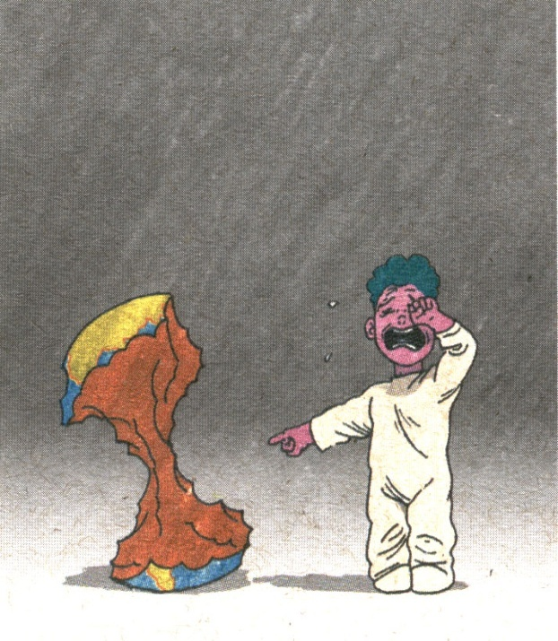
CONSUMIR
Usufruir, gastar, devorar, corroer
CONSUMISMO
Situação caracterizada pelo consumo ilimitado de bens duráveis, sobretudo artigos supérfluos

Slide 9
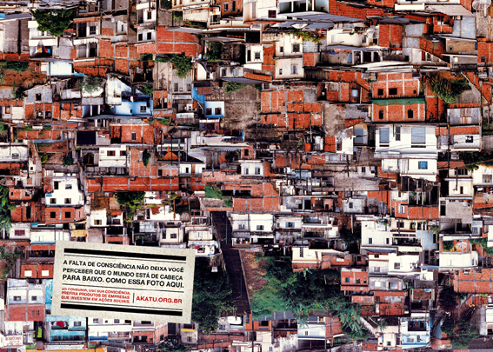

Slide 10
EDUCAÇÃO AMBIENTAL (EA)
Atividade: concordo, discordo, muito pelo contrário. (Sudan et al, 2006)
CONCORDAMOS
DISCORDAMOS
TEMOS DÚVIDAS
Debate aberto – há consenso?

Slide 11
EDUCAÇÃO AMBIENTAL (EA)
CONCORDO, DISCORDO, MUITO PELO CONTRÁRIO.
Frase 1
A sustentabilidade será possível quando houver a incorporação de valores éticos de respeito à vida e a redução das desigualdades sociais e políticas.

Slide 12
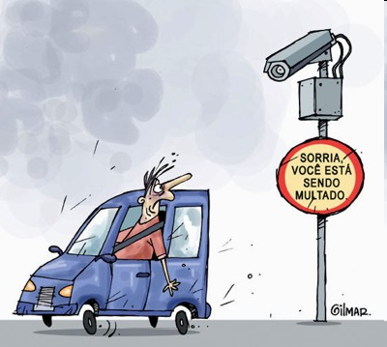
EDUCAÇÃO AMBIENTAL (EA)
CONCORDO, DISCORDO, MUITO PELO CONTRÁRIO.
Frase 2
As pessoas só se conscientizam se “doer no bolso”.

Slide 13
EDUCAÇÃO AMBIENTAL (EA)
CONCORDO, DISCORDO, MUITO PELO CONTRÁRIO.
Frase 3
A educação ambiental só funciona com crianças bem pequenas.

Slide 14
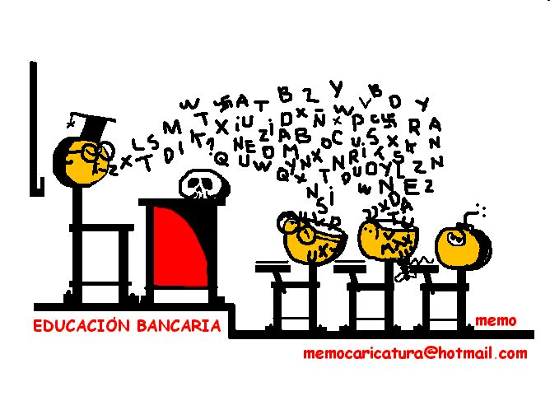
EDUCAÇÃO AMBIENTAL (EA)
CONCORDO, DISCORDO, MUITO PELO CONTRÁRIO.
Frase 4
Os educadores/professores transmitem os conteúdos ambientais, as pessoas/estudantes é que não aprendem e nem mudam de atitudes.

Slide 15
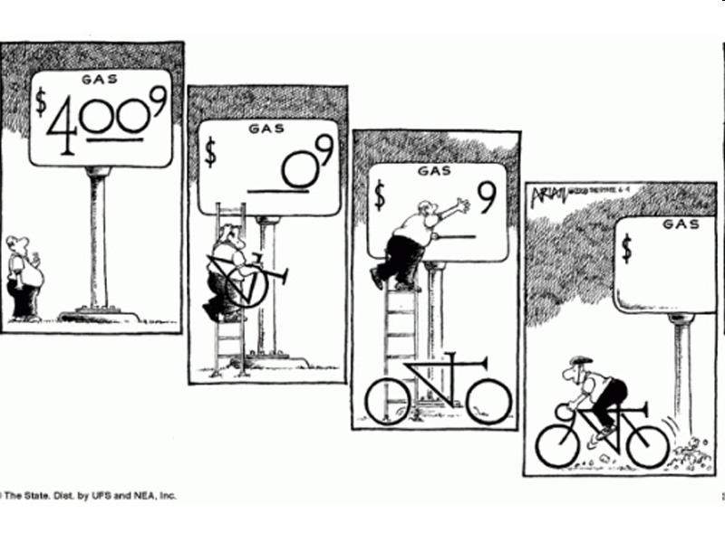
EDUCAÇÃO AMBIENTAL (EA)
CONCORDO, DISCORDO, MUITO PELO CONTRÁRIO.
Frase 5
Precisamos de mais leis e normas para forçar as pessoas a serem mais ecológicas.

Slide 16
ATITUDES x COMPORTAMENTOS
ATITUDE
Soma das inclinações, sentimentos, preconceitos, idéias preconcebidas, medos, ameaças e convicções sobre um determinado assunto (THURSTONE, 1929).
Atitudes orientam as decisões e os posicionamentos dos sujeitos no mundo (Carvalho, 2004)
COMPORTAMENTO
Ações observáveis, efetivamente realizadas e podem estar ou não de acordo com as atitudes do sujeito. (Carvalho, 2004)
Exemplo: separação de recicláveis no local de estudo/trabalho ou uso de descartáveis.

Slide 17
Campus “Luiz de Queiroz”
Foto aérea do Campus “Luiz de Queiroz”

Slide 18
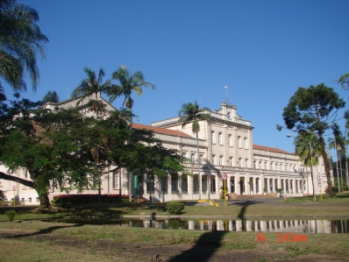
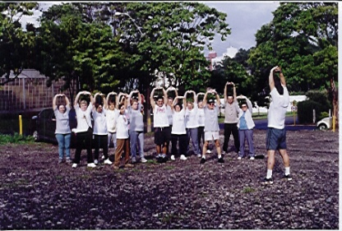
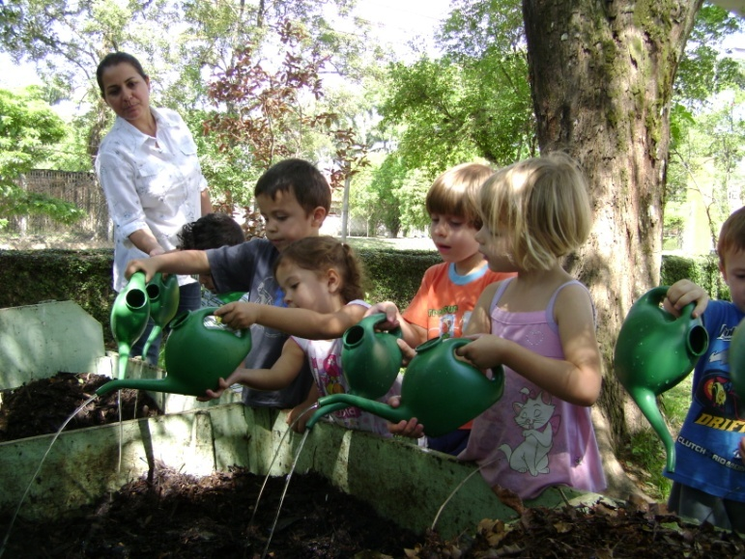
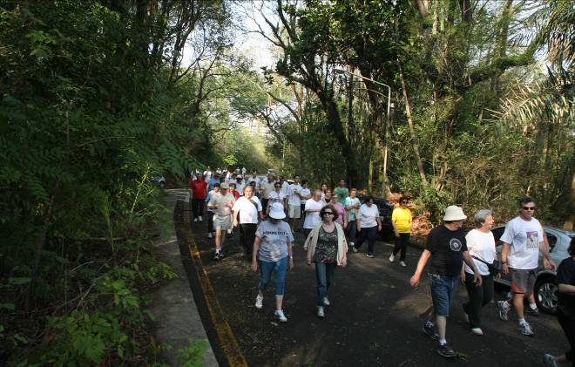
O ambiente do campus

Slide 19
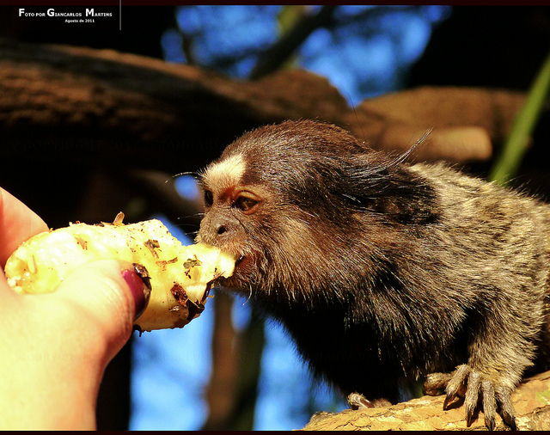
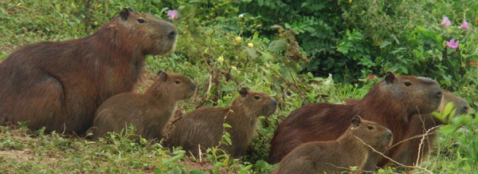
Fauna

Slide 20
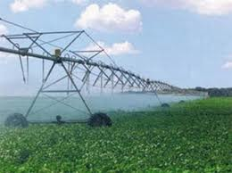
Uso da Água

Slide 22
NNNNNNNNNNNNNNNNNNNNNNNNN
ÁGUA E ESGOTO
Monitoramento de corpos d’água e nascentes – GEPURA;
PURA - ações de infraestrutura para economia de água;
Projetos sobre tratamento de água e esgoto;
DESAFIOS:
Implantar:
Projeto de sistema de captação e tratamento da água (Captação, tratamento, distribuição da água tratada, irrigação e rede, prevenção de incêndio );
Projeto do novo sistema de esgoto (novas redes, estação elevatória, estações de tratamento)

Slide 23
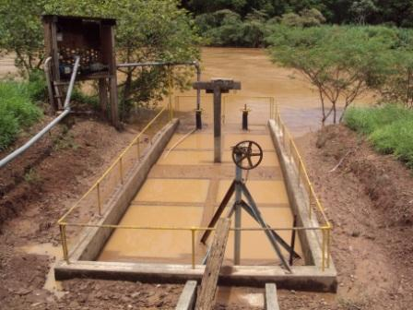
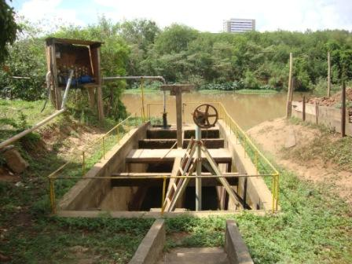
De onde vem a água do Campus?
Captação na época chuvosa Q= 75 mil litros por segundo
Situação atual Q= 0,50 mil litros por segundo

Slide 24
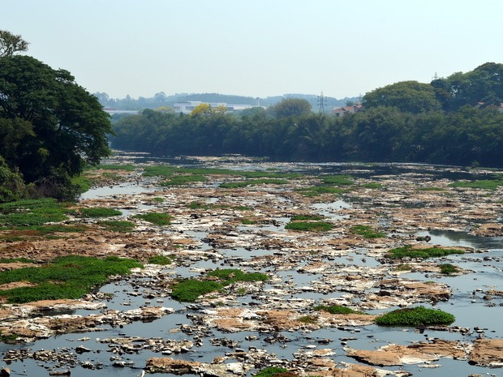
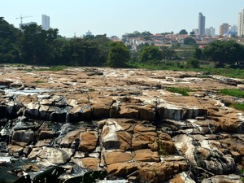
Saiu na Mídia - Situação do Rio Piracicaba
13/10/2014 15h08 - Atualizado em 13/10/2014 15h23
Com vazão 92% abaixo da média, Rio Piracicaba bate novo recorde de baixa
Volume de água nesta segunda estava na casa dos 5 mil litros por segundo. Cidade não tem previsão de chuvas para esta semana; temperaturas sobem.
Fonte: G1 Piracicaba e Região
Rio Piracicaba nesta segunda com vazão de 5,4 mil litros d'água por segundo (Foto: Fernanda Zanetti/G1)
Salto do Rio Piracicaba nesta segunda (13) com pior índice de 30 anos (Foto: Fernanda Zanetti/G1)

Slide 25
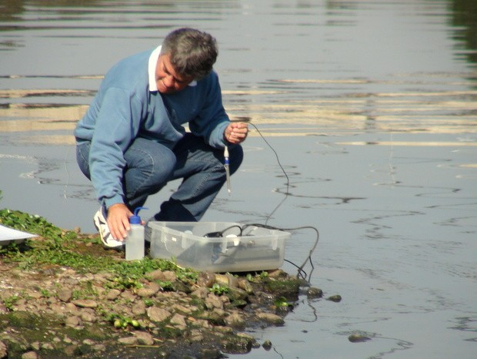
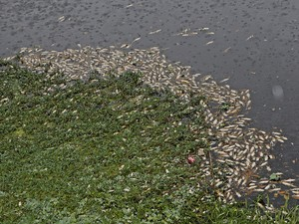
Saiu na Mídia - Situação do Rio Piracicaba
18/08/2014 13h26 - Atualizado em 18/08/2014 16h10
Índice de poluição do Rio Piracicaba é 529% maior que o aceitável, diz USP
Pesquisador do Cena realizou medição na manhã desta segunda-feira (18). Quantidade de oxigênio na água também está abaixo do ideal, diz análise.
Fonte: G1 Piracicaba e Região
Professor Plínio Barbosa de Camargo analisa água do Rio Piracicaba (Foto: Edijan Del Santo/EPTV)
Rio Piracicaba registrou mortandade de peixes na quarta (Foto: Mateus Medeiros/Arquivo pessoal)

Slide 26
Maiores consumidores no âmbito da PUSP-LQ
Restaurante Universitário – 623 m³/mês – água tratada
Casa do Estudante – CEU – 860 m³/mês – água tratada
Restaurante dos Docentes – 90 m³/mês – água tratada
Centro de Convivência Infantil – 70 m³/mês – água tratada
Seção de Transportes/Oficina - 30 m³/mês – água tratada
Seção de Parques e Jardins – 640 mil litros/mês – água bruta
Informação fornecida por Luiz Fernando Gomes
Chefe da Seção de Captação e Tratamento de Água

Slide 27
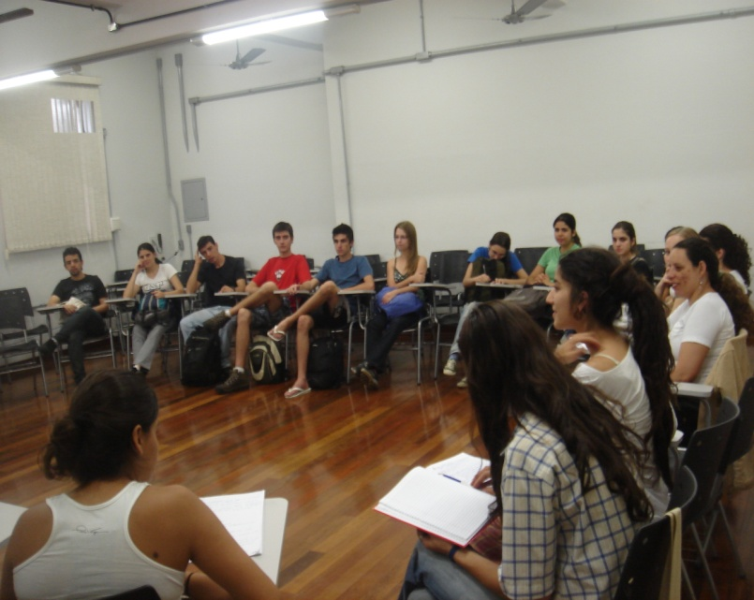
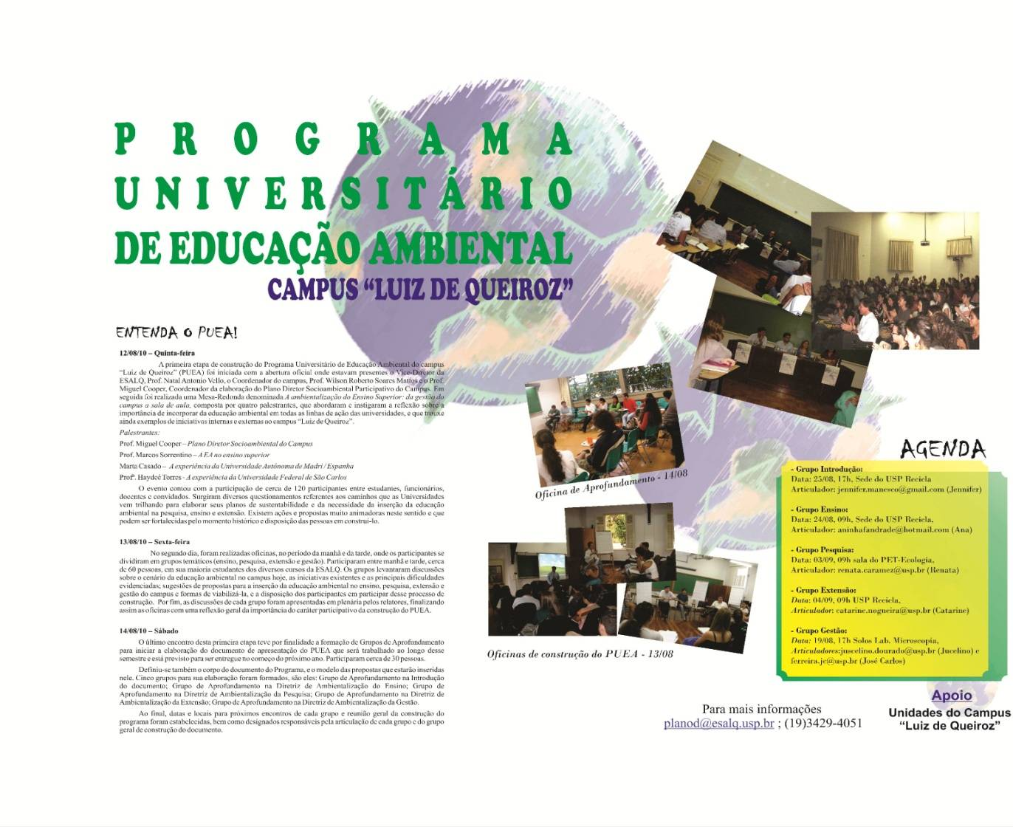
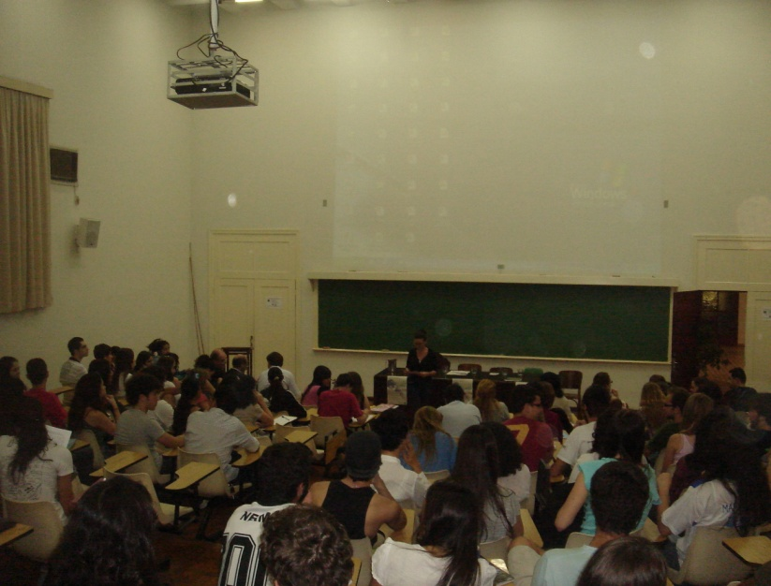
PROCESSOS DE EDUCAÇÃO AMBIENTAL

Slide 28
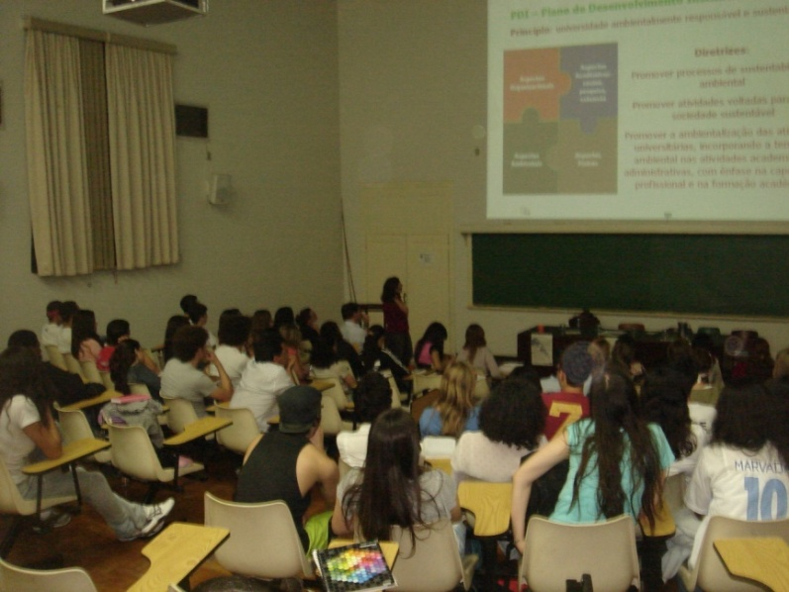
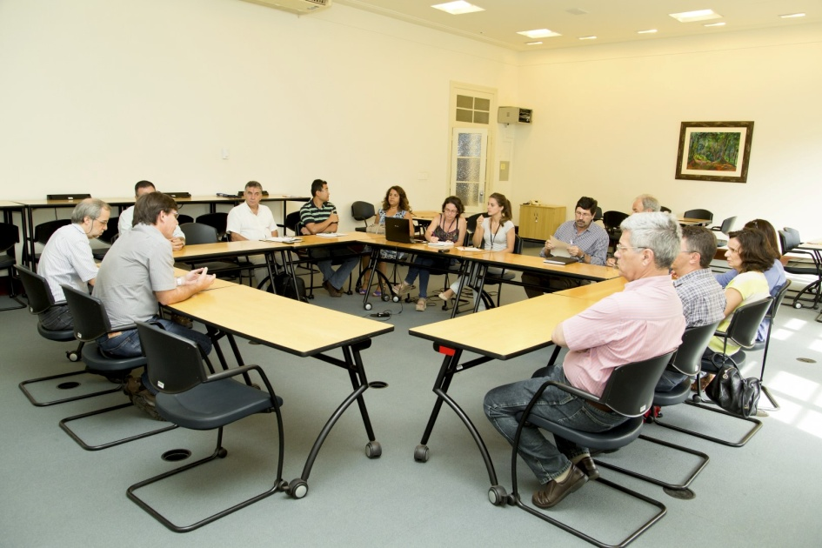
NNNNNNNNNNNNNNNNNNNNNNNNN
AMBIENTALIZAÇÃO
PUEA - Programa Universitário de Educação Ambiental - ambientalização do ensino da graduação, da pesquisa, ensino, extensão e gestão do campus “Luiz de Queiroz”;
Ensino
Ambientalização curricular com disciplinas/docentes do 1º. Ano da graduação;
Prêmio Pró ensino de ambientalização curricular;
Extensão
Formação continuada dos grupos de extensão.

Slide 29
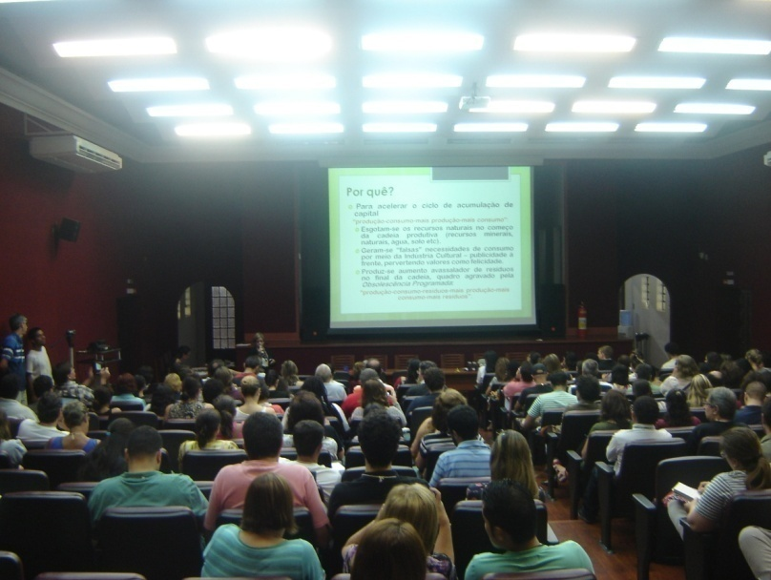
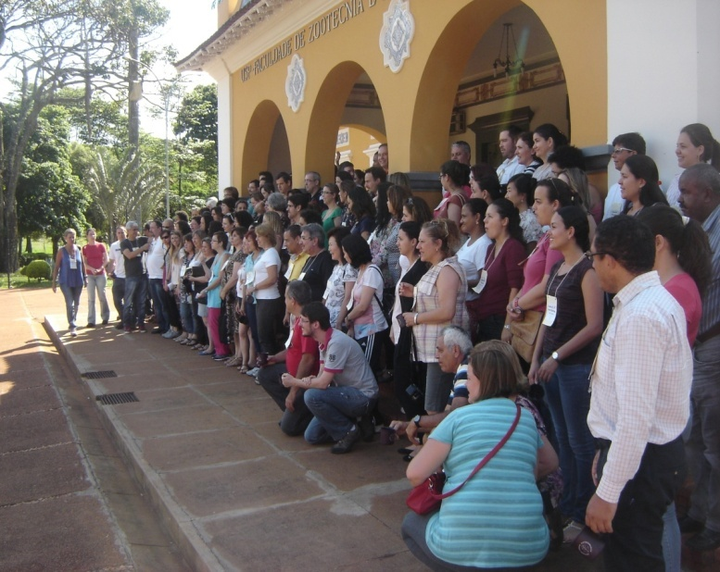
NNNNNNNNNNNNNNNNNNNNNNNNN
AMBIENTALIZAÇÃO
Gestão:
Em andamento o processo de Formação socioambiental dos servidores do campus (Coordenado pela SGA que envolverá cerca de mil servidores do campus).

Slide 30
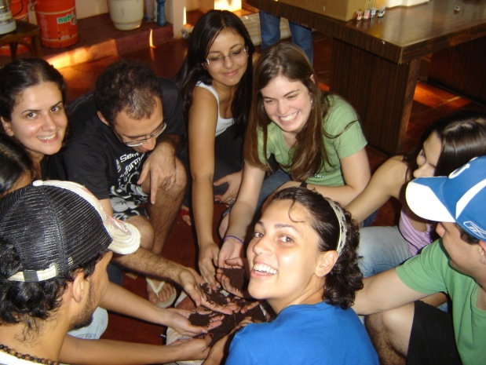
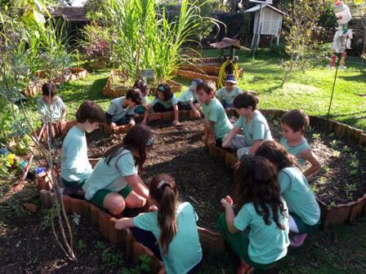
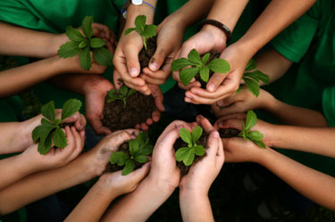
EDUCAÇÃO AMBIENTAL

Slide 31
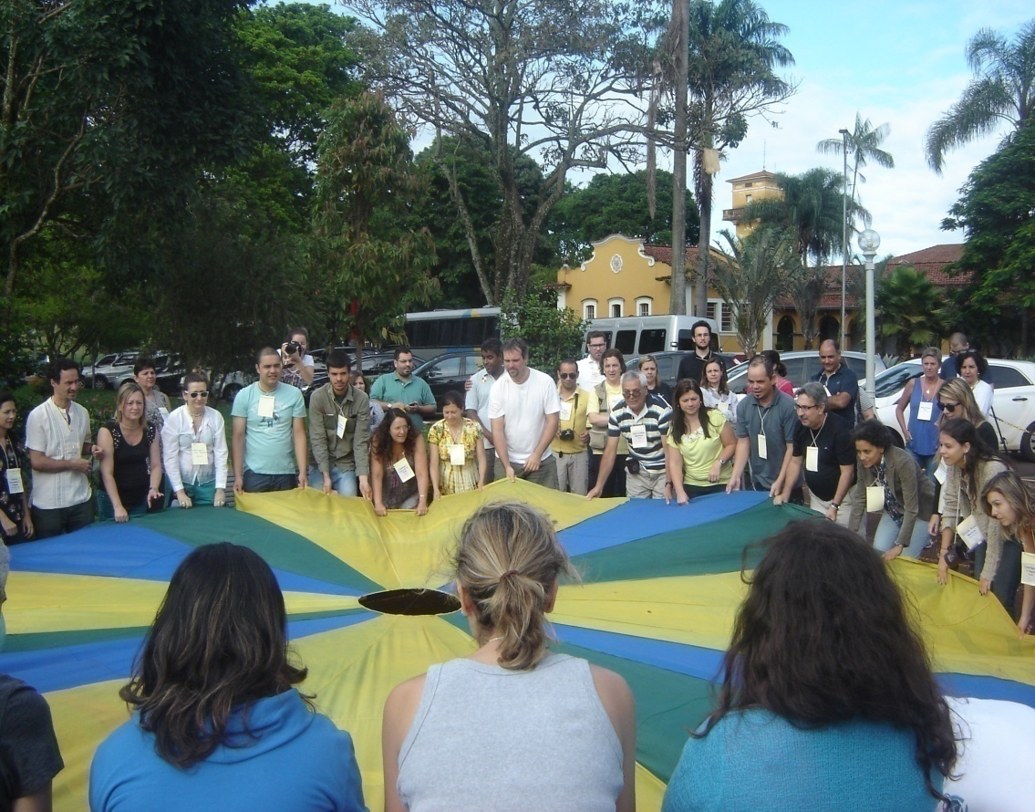
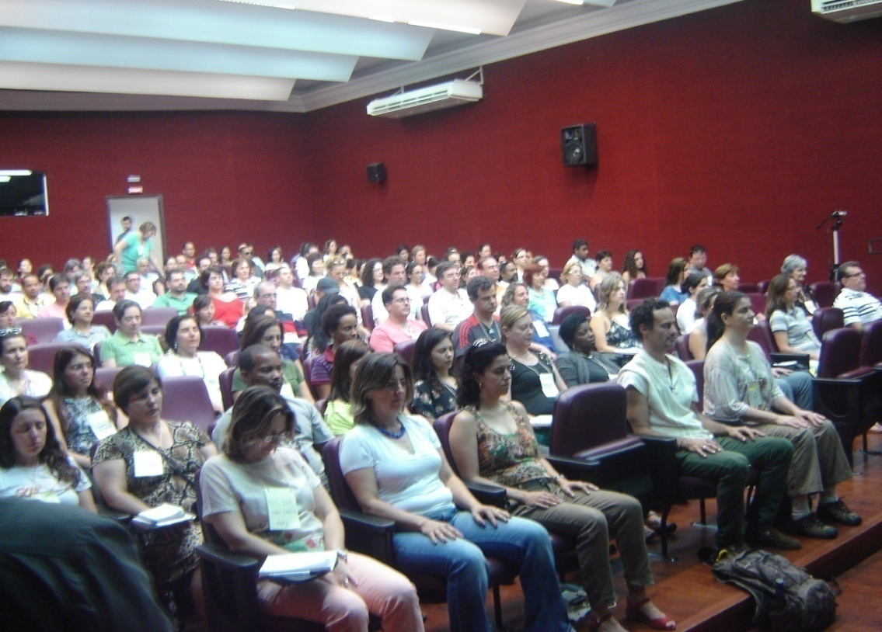
Formação PAP2 - realizado no campus de Pirassununga
4
4
4
4
4
PAP3
4
PAP3
4
PAP 2
Pirassununga
5 pessoas
4
PAP 2
Lorena
3 pessoas
4
4
4
4
PAP 2
Piracicaba
18 pessoas
PAP 2
SP
60 pessoas
4
PAP3
PAP 1
4
PAP3
4
4
PAP 2
São Carlos
20 pessoas
1
PAP 2
R.P.
25 pessoas
PAP 2
Bauru
8 pessoas
4
4
4
4
4
4
PAP3
4
PAP3
4
PAP3
4
4
4
4

Slide 32
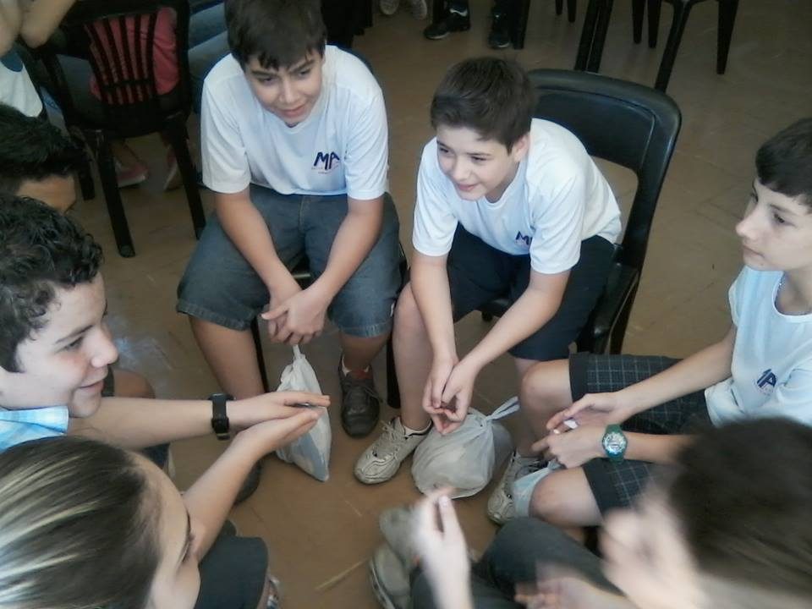
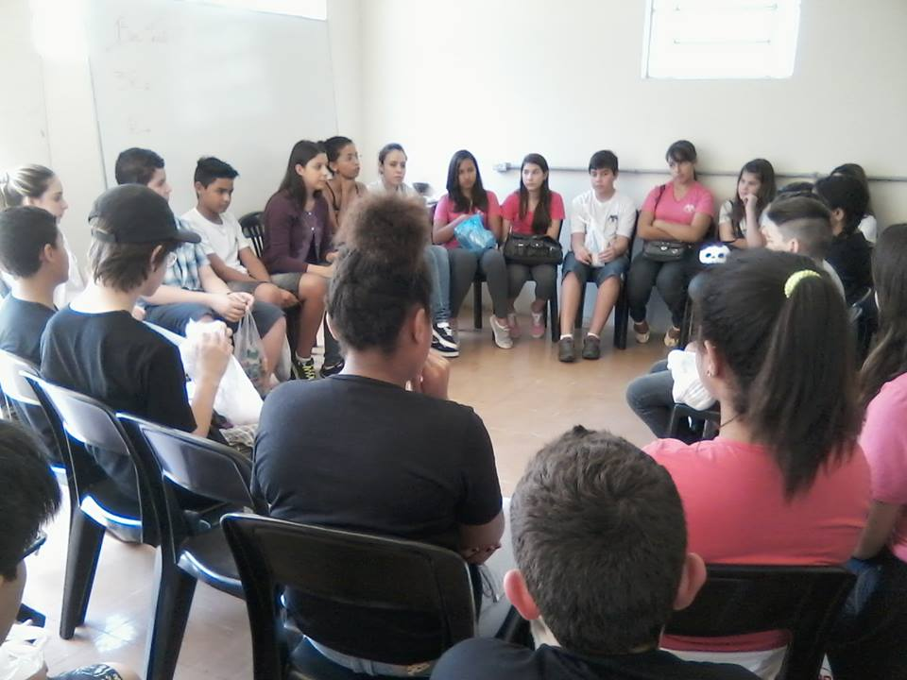
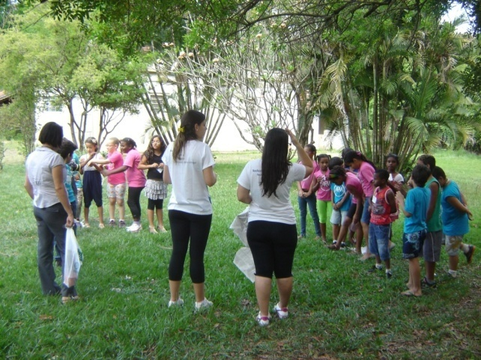
Vivências em Educação Ambiental
Formação continuada de alunos, professores e educadores de escolas do ensino fundamental e médio

Slide 33
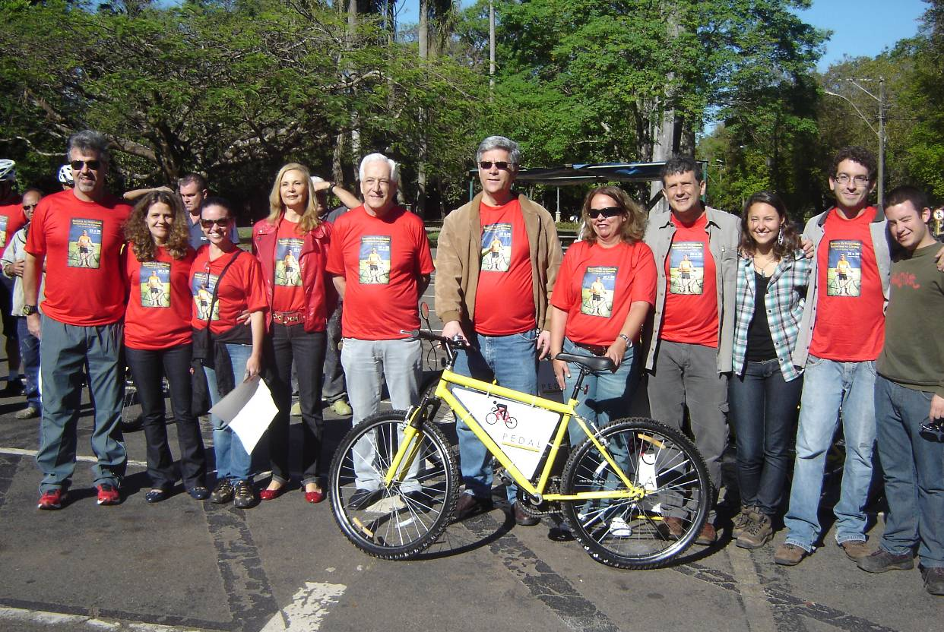
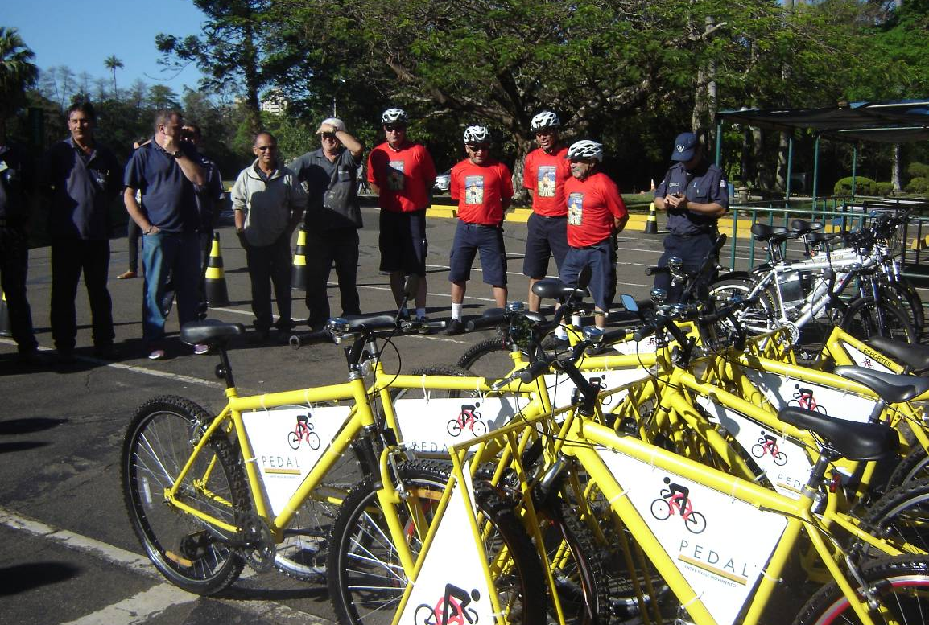
NNNNNNNNNNNNNNNNNNNNNNNNN
MOBILIDADE
AÇÕES
Comissão de Mobilidade Sustentável - ligada ao Conselho Gestor
do Campus ;
Projetos: traçado de ciclovia e ciclofaixa para o campus “Luiz de Queiroz”; bolsões de estacionamento;
Reforma dos paraciclos;
Ciclofaixa;
Uso compartilhado de bicicletas reformadas – Pedal (experimental)
Em estudo projeto Pedalusp para o campus “Luiz de Queiroz” e ações com o Plano de Mobilidade do Município de Piracicaba.
DESAFIOS
Reduzir conflitos pedestres e motorizados;
Reduzir uso de veículos motorizados no campus.

Slide 34
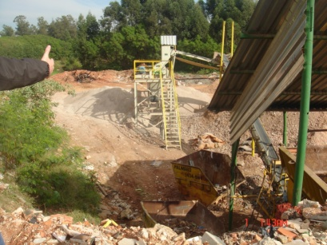
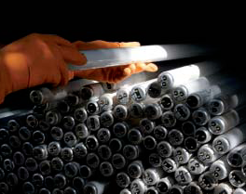
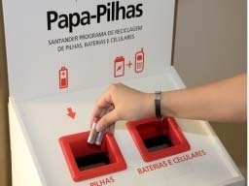
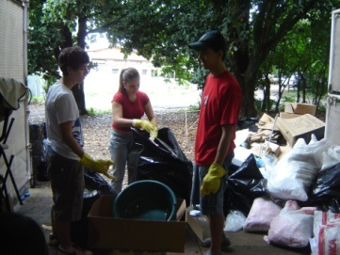
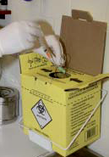
NNNNNNNNNNNNNNNNNNNNNNNNN
Diversidade RESÍDUOS
CEDIR -Centro de Descarte e Reuso de Resíduos de Informática

Slide 35
2 Décadas de USP Recicla

Slide 36
Contribuir para a construção de sociedades sustentáveis, através de ações voltadas à minimização de resíduos, conservação do meio ambiente, melhoria da qualidade de vida e formação de pessoas comprometidas com esta missão.
Notes:
Indice

Slide 37
R... R... R!

Slide 38
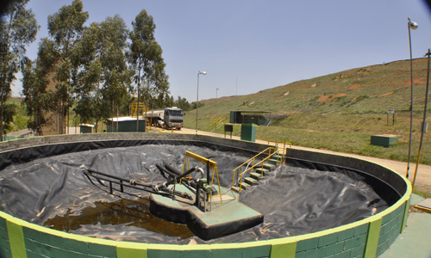
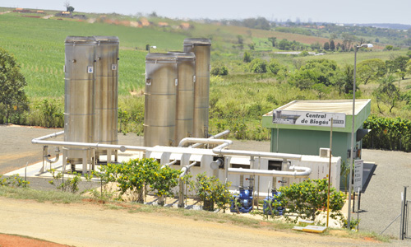

Slide 39
R$2.00
Redução de impactos ambientais;
Aumento vida aterro;
Co- responsabilização etc

Slide 40
ENTRETANTO...
para produzir um copo descartável de 50ml:
aproximadamente 8 gramas de poliestireno (PS) ou polipropileno (PP)
consumo de energia elétrica, cerca de 6,0 Wh por copo.
3 litros e perda de 500 ml de água por copo.
Fonte: Bruno F. Gianelli, Instituto Federal de Educação, Ciência e Tecnologia de São Paulo
Notes:
Fonte

Slide 41
Projeto de minimização de resíduos orgânicos e desperdício nos refeitórios universitários
“Alimente a vida, não o desperdício” – Campus de Piracicaba
“Desperdício, não engula essa ideia” - Campus de São Carlos

Slide 43
COMPOSTAGEM DE RESÍDUOS ORGÂNICOS

Slide 44
COLETA SELETIVA
DE RECICLÁVEIS DOMÉSTICOS

Slide 45
Diagnóstico 2015
Figura 1 - Pesagem de materiais recicláveis - junho 2015 (pesagem de 1 semana de geração)

Slide 47
SEGUNDA-FEIRA | TERÇA-FEIRA | QUARTA-FEIRA | QUINTA-FEIRA | SEXTA-FEIRA | SÁBADO
NOVA PIRACICABA/CENTRO/TERRA DO ENGENHO/CHACARA NAZARETH | SÃO DIMAS/MORATO/JARAGUÁ/JD. PLANALTO | VL. MONTEIRO/STA CECÍLIA/JD BRASÍLIA | INDEPENDÊNCIA/MONTE ALEGRE | BAIRRO ALTO | SANTA ROSA/TANQUINHO
NOVA PIRACICABA | CLUBE DE CAMPO/ CIDADE JARDIM/SÃO JUDAS | JD. MONUMENTO/NHÔ QUIM/ | VL REZENDE/AREIÃO/JD. PRIMAVERA/ VILA FÁTIMA | BAIRRO ALTO/DOIS CORREGOS | SANTA ROSA / GUAMIUM
NOVA AMÉRICA/JD. ELITE/JARDIM CALIFÓRNIA | JUPIÁ/ONDAS/ONDINHAS/INDUSTRIAL | JD. CAXAMBÚ/PIRACICAMIRIM/MORUMBI/JARDIM ABAETE | CASTELINHO/GLÉBAS CALIFORNIA/PAULISTA | PAULICÉIA/HIGIENOPOLIS/BAIRRO VERDE/BARTIRIA/CONCEIÇAO/TUPI | ALGODOAL
ÁGUA BRANCA/POMPÉIA | SANTA TEREZINHA | CAMPESTRE/MONTE LÍBANO | BALBO/VALE DO SOL | CECAP/VILA CRISTINA | MÁRIO DEDINI
ÁGUA BRANCA/POMPÉIA | VILA SÔNIA | SANTA RITA/S.F.TAQUARAL | ARTEMIS | ITAPUÃ/NOVO HORIZONTE/SÃO JORGE | SANTA OLÍMPIA/SANTANA/VILA BELÉM
Coleta seletiva municipal – bairros atendidos
www.sedema.piracicaba.sp.gov.br

Slide 48
Cooperativa do Reciclador Solidário

Slide 49
Gerenciamento de óleo usado

Slide 50
Gerenciamento de Lâmpadas fluorescentes

Slide 51
Gerenciamento de Pilhas e baterias

Slide 52
Resíduos Químicos Laboratoriais
Campus Piracicaba
Arthur R. Silva
2007 – implantação do PGRQ
Entreposto de Resíduos Químicos
LRQ
SERVIÇOS:
Funcionários: 2 / Estagiários: 2
Atendimento: 115 laboratórios
Gerenciamento: 13 ton / ano – 119 ton*
Tratamento: 3 ton / ano – 28 ton
* inclui agrotóxicos e embalagens contaminadas
Recuperação e Tratamento de Resíduos
Ensaios de Tratabilidade
Classificação de Resíduos
Atendimento a Emergências

Slide 53
Eletroeletrônicos

Slide 54
Cata cacareco: volumosos - ligar 156

Slide 55
Resíduos de Saúde e Remédio vencidos

Slide 56
Resíduos Fitossanitários

Slide 57
Construção e Demolição

Slide 58
Construção e Demolição

Slide 59
PARA UMA MENOR GERAÇÃO DE LIXO...

Slide 60
MAIS CULTURA...
... MENOS SÍMBOLOS DE STATUS

Slide 61
MAIS TEMPO PARA AS CRIANÇAS...
... MENOS DINHEIRO TROCADO

Slide 62
MAIS ANIMAÇÃO...
... MENOS TECNOLOGIA DE DIVERSÃO

Slide 63
MAIS CARINHO...
... MENOS PRESENTE

Slide 64
MAIS ESPORTE...
... MENOS MATERIAL ESPORTIVO

Slide 65
MAIS QUALIDADE...
... MENOS QUANTIDADE

Slide 66
MAIS CHARME...
... MENOS MAQUIAGEM

Slide 67
SE A EDUCAÇÃO SOZINHA NÃO TRANSFORMA A SOCIEDADE, SEM ELA TAMPOUCO A SOCIEDADE MUDA...
P A U L O F R E I R E

Slide 68
MUITO OBRIGADA!
USP Recicla Piracicaba
recicla.esalq@usp.br
SGA
www.sga.uspbr

